Slide 1
基础编程科普及计算
实验室地点
东三606

Slide 2
1
关于实验室
2
OJ与刷题
3
语言与编译器
4
代码规范
5
时间复杂度和空间复杂度

Slide 3
1
关于实验室
什么是ICPC
主要内容
实验主要比赛

Slide 4


关于ICPC
ACM国际大学生程序设计竞赛（英文全称：ACM International Collegiate Programming Contest（简称ACM-ICPC或ICPC））是由国际计算机协会（ACM）主办的，一项旨在展示大学生创新能力、团队精神和在压力下编写程序、分析和解决问题能力的年度竞赛。经过近40年的发展，ACM国际大学生程序设计竞赛已经发展成为全球最具影响力的大学生程序设计竞赛。
目前ICPC由JetBrains公司赞助。

Slide 5
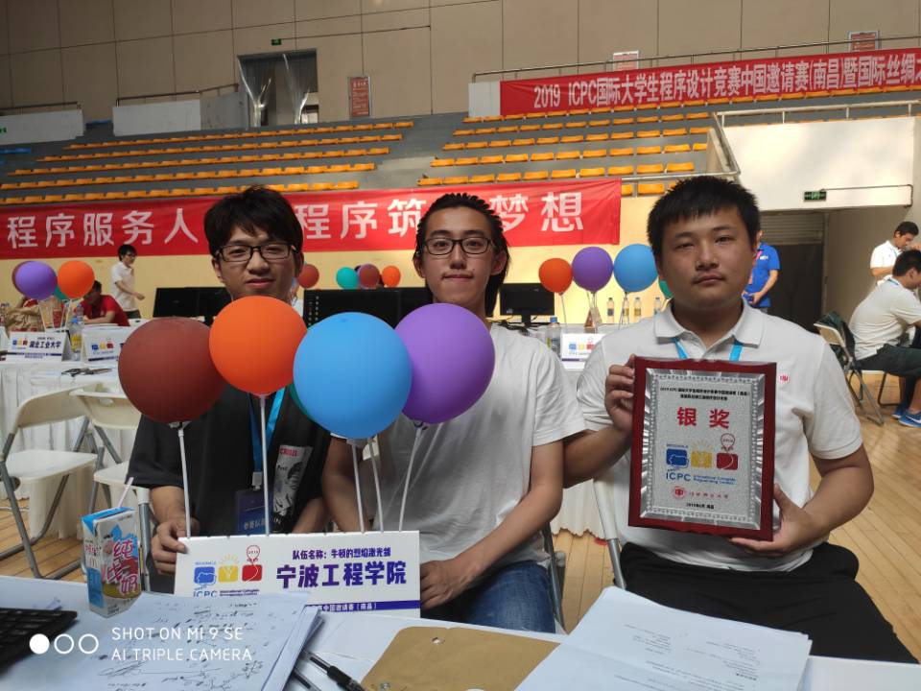
关于ICPC
ICPC赛制
1. 参赛队伍最多由三名参赛队员组成。
2. 竞赛中命题10题左右，试题描述为英文，比赛时间为5个小时，前四个小时可以实时看到排名，最后一小时封榜，无法看到排名。
3. 竞赛可以使用的语言：Java, C, C++, Kotlin 和 Python。
4. 重点考察选手的算法和程序设计能力，不考察实际工程中常用的系统编程，多线程编程等等；
5. 选手可携带任何非电子类资料，包括书籍和打印出来的程序等，部分赛区会对选手携带的纸质资料做限制。
6. 评委负责将结果（正确或出错的类型）通过网络尽快返回给选手，除此之外不提供任何额外帮助；
7. 每个题目对应一种颜色的气球，通过该题目的队伍会得到对应颜色气球。每道题目第一支解决掉它的队还会额外获得一个“FIRST PROBLEM SOLVED”的气球。

Slide 6
主要内容
提高大家的基本编程能力
研究算法、数据结构等核心内容
拓展同学们的专业视野
挑选ICPC/CCPC/CCSP等程序设计竞赛中有竞争力的选手
实验室遵守原则，可以查看群文件
数据结构
数论
图论
动态规划
几何
1
2
3
4
5

Slide 7
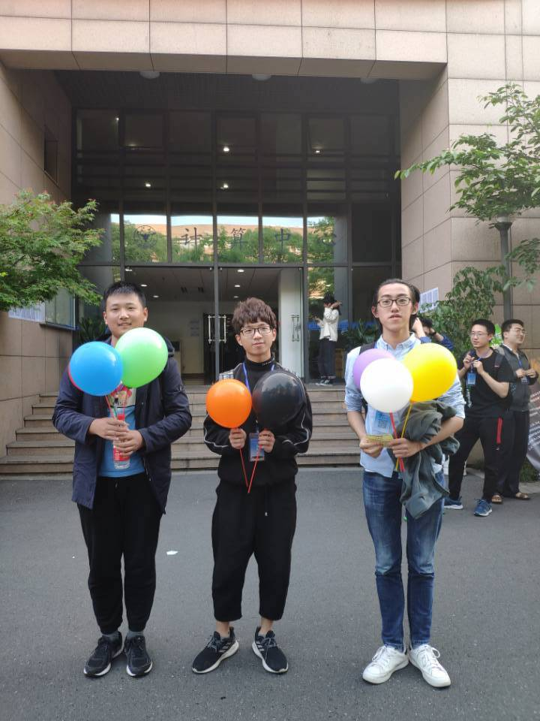
实验室主要比赛
大一周赛
校赛
每年 12 月末的 Good-Bye 系列
每年3次CSP
CCSP
省赛训练赛
浙江省赛
ICPC/CCPC区域赛-网络赛
ICPC/CCPS现场赛

Slide 8
2
OJ和刷题
什么是OJ
为什么要刷题
线上OJ平台

Slide 9

什么是OJ
Online Judge系统（简称OJ）是一个在线的判题系统。用户可以在线提交程序多种程序（如C、C++、Pascal）源代码，系统对源代码进行编译和执行，并通过预先设计的测试数据来检验程序源代码的正确性。
OJ的判题流程
对于一个程序来说，输入和输出的都可以分出两个不同的管道，即使输入流和输出流。
OJ根据你程序的输出结果，和后台数据比对。并且计算程序运行完成的时间和使用内存量，最后返回比对的结果。
1. OJ不会理会程序的具体细节。
2. OJ有严格的输入输出格式。
3. OJ会严格的比较输入和输出格式，简单的比较文件，对于答案不唯一的程序，OJ可以使用SPJ判题。

Slide 10
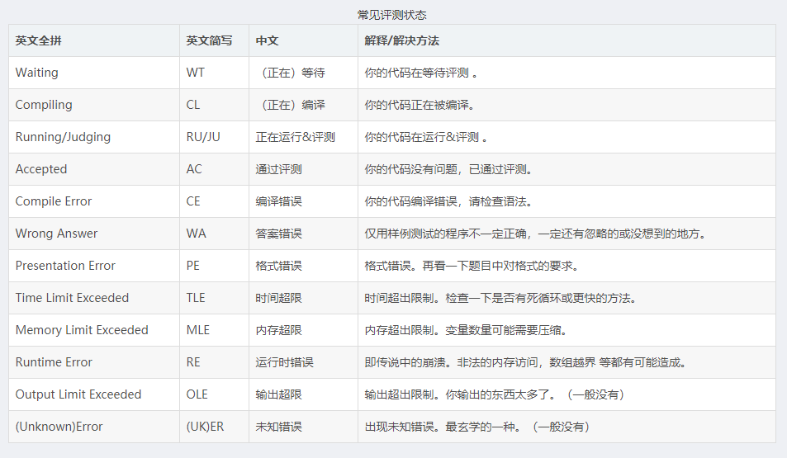
OJ的常见状态及原因

Slide 11

为什么要刷题
算法是程序设计中的一个重要组成部分，无论是以后考研还是面试，都需要算法的知识，而一些985/211或则一些独角兽公司，也挺看着学生的算法能力。
算法能力的提升和做题的数量是有一定的关系，但并不是线性关系。也就是说，在做题的时候，要力求一题多解，如果自己实在想不出来其他办法了，可以去看看别人是怎么做的，千万不要觉得模仿别人的做法是件丢人的事。
在算法竞赛中，想要保持竞争性，就需要保持一定的刷题量和思维活跃程度。
在以后面试中，都会有算法面的环境，这个时候许多人也会选择去刷题，提升能力。

Slide 12
线上OJ平台
面向ICPC/OI：
Codeforces http://codeforces.com/
Atcoder https://atcoder.jp/
HDU http://acm.hdu.edu.cn/listproblem.php?vol=1
POJ http://poj.org/
ZOJ https://zoj.pintia.cn/home
洛谷 https://www.luogu.org/
牛客竞赛 https://ac.nowcoder.com/acm/home
* vjudge
面向面试：
LeetCode https://leetcode.com/
牛客网 https://www.nowcoder.com/

Slide 13
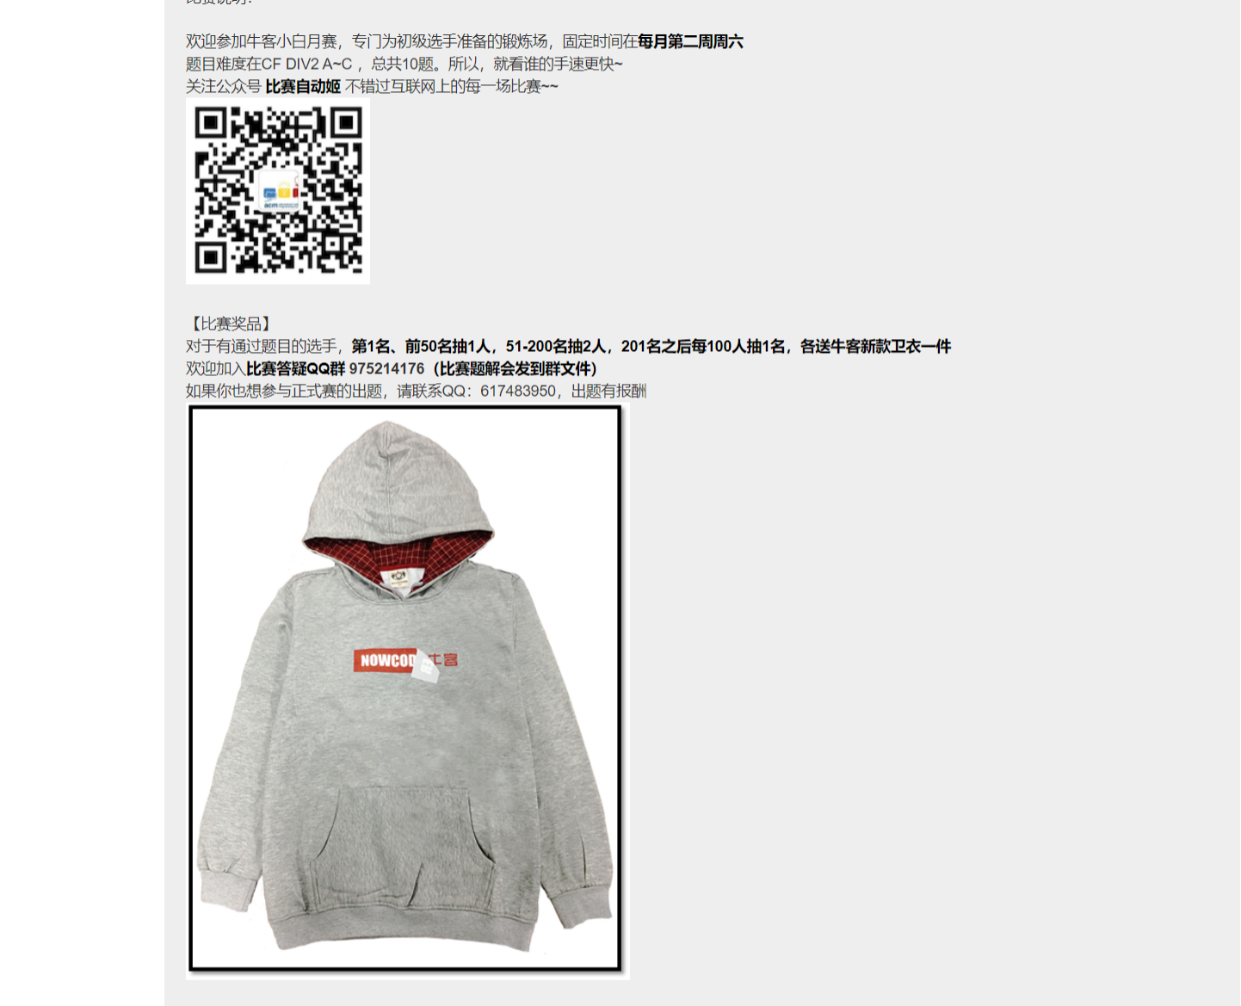
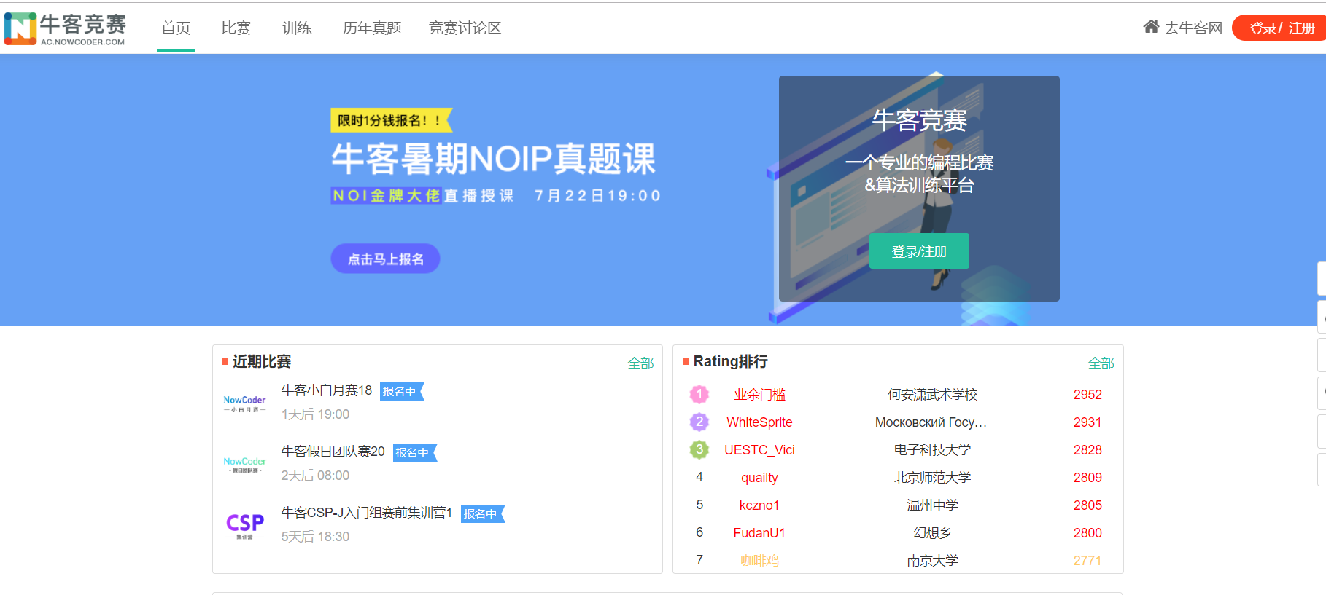
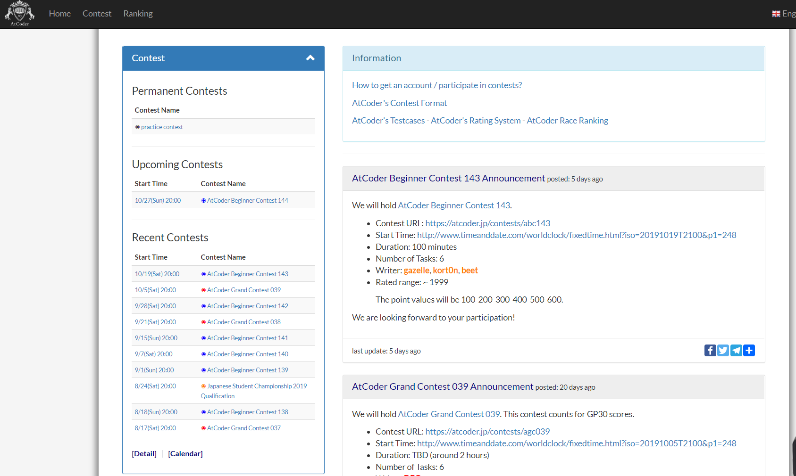
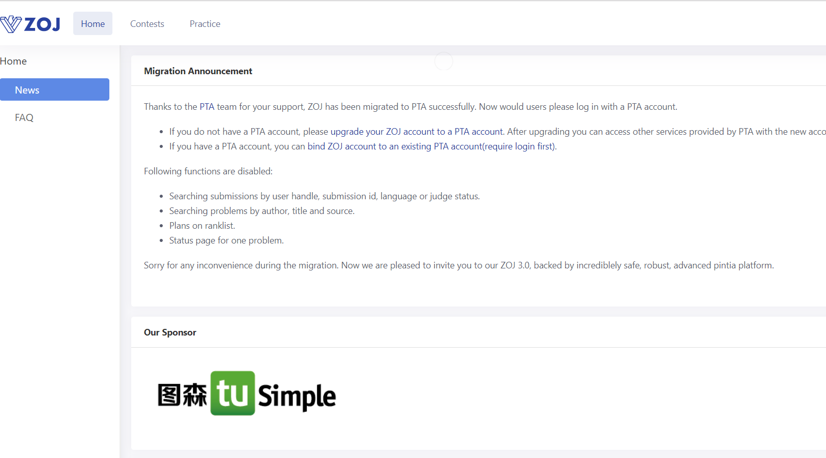
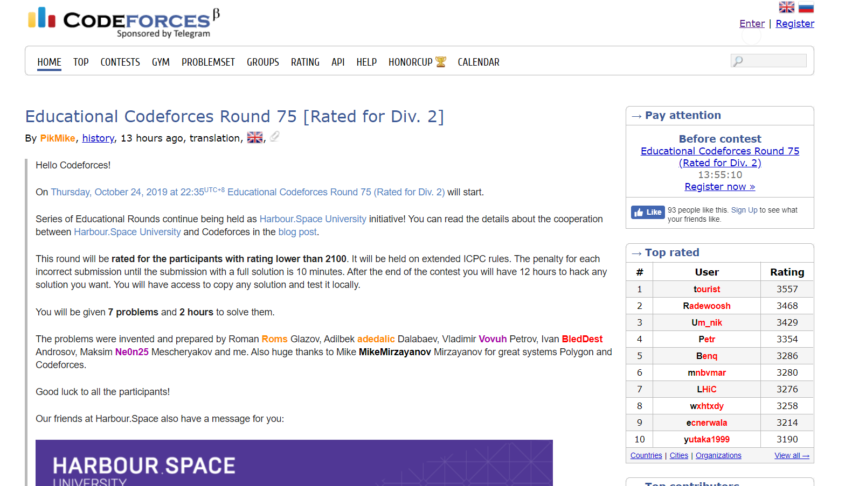
线上OJ平台

Slide 14
3
语言和编译器
常用语言
C/C++ 编辑器和编译器
建议使用编译器

Slide 15
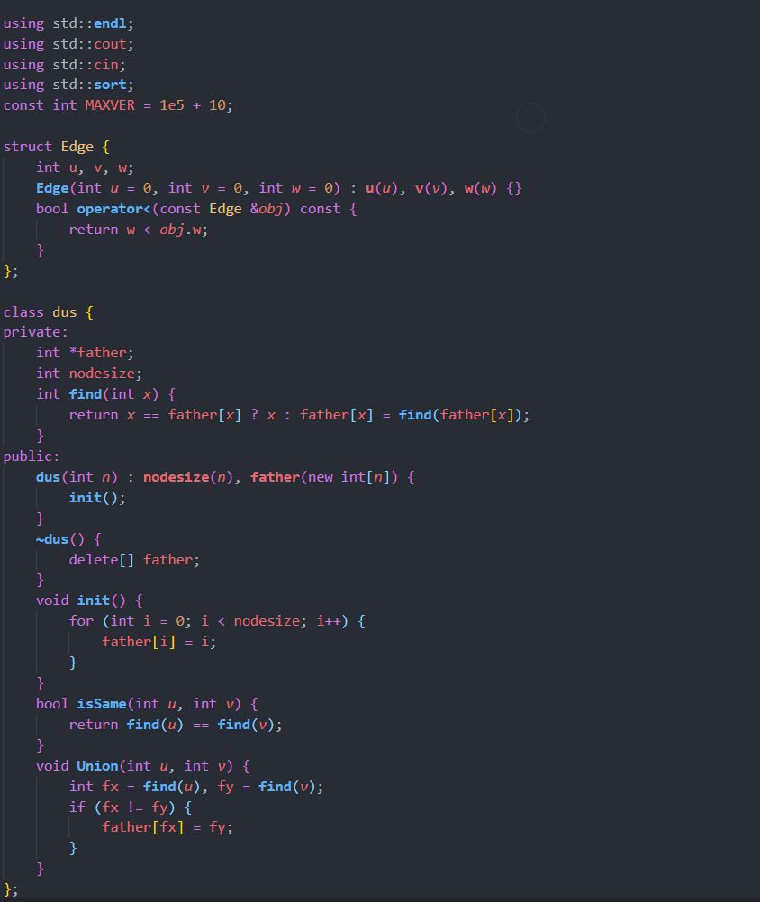
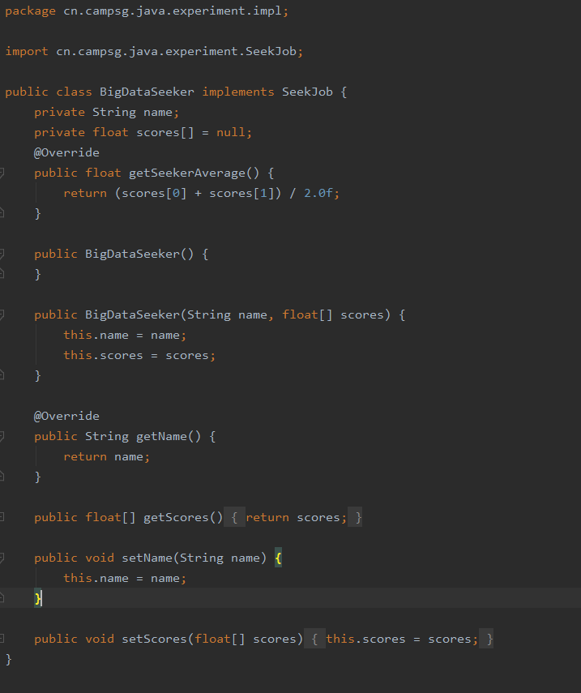
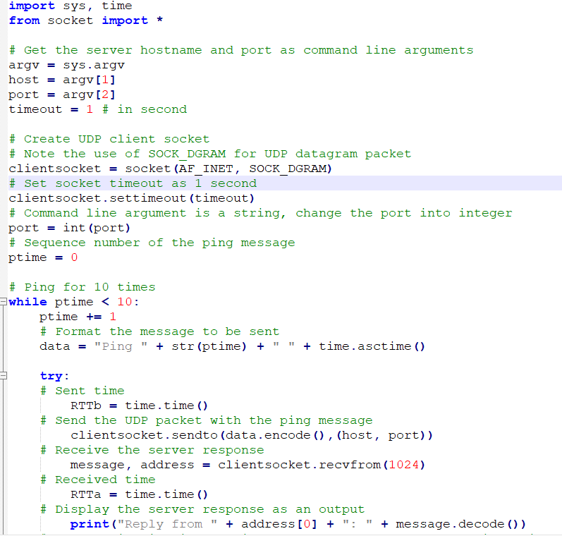
常用语言
C/C++
Java
Python

Slide 16
C/C++ 编辑器和编译器
编译器：
GUN GCC/G++
Microsoft CL
推荐轻量级的编译器：
DEV
Sublime
Visual studio code
Linux Vim
推荐OJ交题的编译器：
GUN G++11
C++11
(不推荐Microsoft Visual C++)
Python3
Java8/JDK1.8

Slide 17
4
代码规范
关于缩进和空格
命名规范和可读性

Slide 18
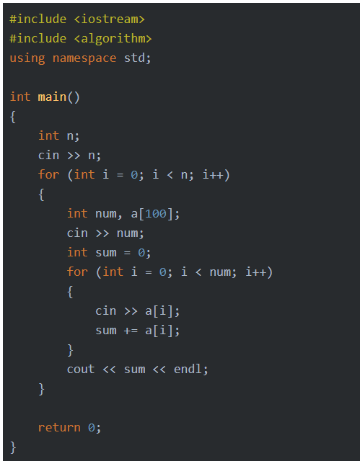
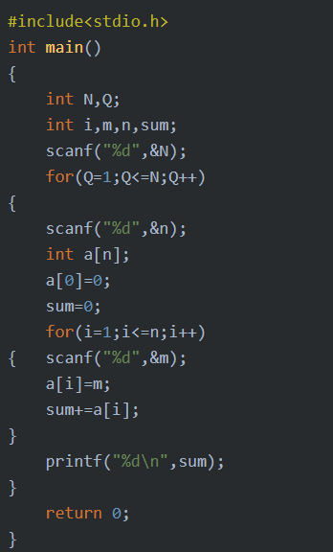
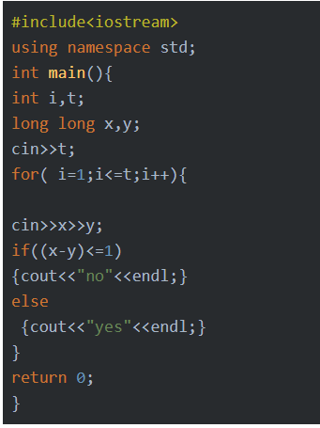
关于缩进和空格

Slide 19
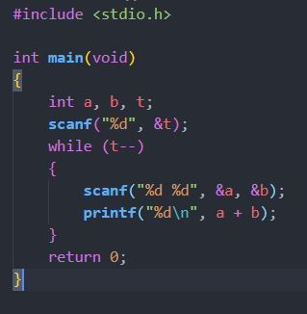
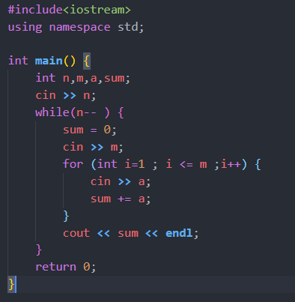
推荐格式
关于缩进和空格
花括号建议图中的两种形式
花括号内部有缩进，一般为4个空格或则一个tab键
一行上的字符数不超过80字
操作符、操作对象间有多使用一个空格隔开

Slide 20
命名规范和可读性
函数体间有一行空行
命名使用规范，通俗易懂
杜绝使用如a, b, c, d这类顺序字母和拼音
具体可以参考B站视频或者《Google C++ Style Guide》
B站视频：https://www.bilibili.com/video/av3929318?from=search&seid=8932482479713367545

Slide 21
5
时间复杂度和空间复杂度
时间、空间
渐进时间复杂度分析
基础时间复杂度比较

Slide 22
时间复杂度和空间复杂度
算法（Algorithm）是指用来操作数据、解决程序问题的一组方法。对于同一个问题，使用不同的算法，也许最终得到的结果是一样的，但在过程中消耗的资源和时间却会有很大的区别。
主要从算法所占用的「时间」和「空间」两个维度去考虑算法的优劣。
1. 时间维度：是指执行当前算法所消耗的时间，我们通常用「时间复杂度」来描述。
2. 空间维度：是指执行当前算法需要占用多少内存空间，我们通常用「空间复杂度」来描述。

Slide 23
时间复杂度
T(n)表示程序的执行次数，忽略其低阶项和常系数，这样既可简化T(n)的计算，又能比较客观地反映出当n很大时算法的时间性能。并使用大O(f(n))表示，其含义是随问题规模n的增大算法执行时间的增长率和f(n)的增长率相同，称Ｏ(f(n)) 为算法的渐进时间复杂度，简称时间复杂度。
例如，T(n)=3n²-5n+10000=O(n²)
对于C/C+的程序来说，一般的一秒大约可以执行10⁹加减乘除运算。也就是f(n)<10⁹
对于其他语言，如Java、Python来说大概一秒为10⁵

Slide 24
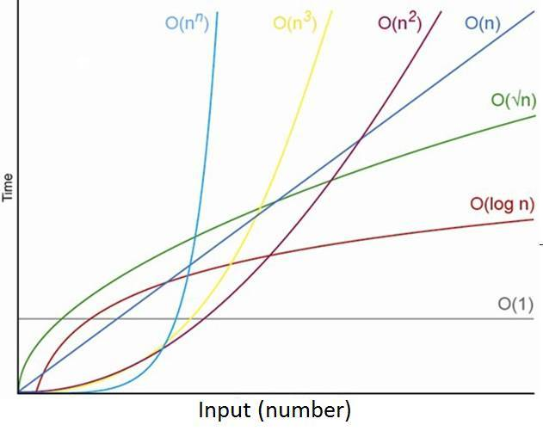
渐近时间复杂度分析
常见的各种不同算法时间复杂度的比较关系如下：
O(1)<O(log₂n)<O(n)<O(nlog₂n)<O(n²)<O(n³)<O(2^{n})<O(n!)

Slide 25
渐近时间复杂度分析
分析以下算法的时间复杂度。
int fun(int n)
{ int i,j,k,s;
s=0;
for (i=0;i<=n;i++)
for (j=0;j<=i;j++)
for (k=0;k<=j;k++)
s++;
return s;
}
O(n³)
则该算法的时间复杂度为O(n³)。

Slide 26
空间复杂度
空间复杂度是对一个算法在运行过程中临时占用的存储空间大小的量度，一般也作为问题规模n的函数，以数量级形式给出,记作：
S(n) = O(g(n))
若所需额外空间相对于输入数据量来说是常数，则称此算法为原地工作。若所需存储量依赖于特定的输入，则通常按最坏情况考虑。如上个实例的空间复杂度为O(1)。

